Slide 1
Лекция 2. Тема Этнопсихология и ее место в системе наук
Цель: познакомить с основами этнопсихологии как современной отрасли психологического знания и определить ее место в системе других отраслей научного знания
Основные вопросы:
1. Объект, предмет и задачи этнопсихологии.
2. Понятие психического склада.
3.Основные разделы этнопсихологии.
4.Связь этнопсихологии с другими науками.

Slide 2
ПРЕДМЕТ ЭТНОПСИХОЛОГИИ
Этнопсихология – это наука, изучающая закономерности развития и проявления национально-психологических особенностей людей как представителей конкретных этнических общностей, отличающих их друг от друга
Объект этнопсихологии – личности, принадлежащие к различном этническим общностям.
Предмет - общественная психология этнической общности со стороны изучения своеобразия проявления и функционирования психики ее представителей
Объект и предмет

Slide 3





Общепринятая категория этнической психологии
«психологический склад нации»
«Психологический склад нации»
=
«национальный характер»
=
«национальное самосознание»
=
«национальная психология »
=
«душа народа»

Slide 4
Этнопсихология, по мнению В.П.Зинченко, это наука, изучающая психологические осо-бенности народов и их культуры, процессы формирования инди-видуального этни-ческого самосознания (этнической идентич-ности) и поведения личности
Этническая специфика в определенной степени концентрируется в историческом опыте каждого народа, и усвоение этого опыта есть важнейшее содержание процесса социализации индивида.
Г.М.Андреева
Своеобразие национальной психологии того или иного народа выражается не в каких-то неповторимых психологических чертах, а в дифференцированном их сочетании, воплощенном в исторических традициях, предписывающих определенные формы реакций и поведения людей в ходе социализации

Slide 5

О Б Щ И Е З А Д А Ч И
Разработка в соответствии с требованиями обшей научной методологии и гносеологии проблем объекта, предмета, методологических принципов, исторического развития, категориального аппарата, структуры и взаимосвязи данной дисциплины со смежными науками и создание социально- психологической методики исследования проблем национально-психологических особенностей людей
Теоретико-
методологические

Slide 6


Исследование национально-дифференцированных характеристик интеллектуально-познавательной активности людей конкретной национальности, специфических форм взаимодействия, общения и взаимоотношений, выявление закономерностей функционирования и протекания национальных чувств, их динамики и содержания, исследование специфики выражения эмоций и эмоционального поведения представителей конкретных этнических общностей, выявление отличительных национально-психологических черт и т.д.
Аналитические

Slide 7
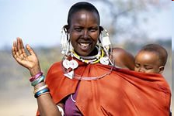

Выработка научно-обоснованных предположений о возможной динамике влияния этнического сознания и самосознания на национально-психологические особенности людей, изучение специфики психологии многочисленных наций и народностей, социально-психологических условий и своеобразия межнациональных отношений, обоснование основных направлений учета и использования национально-психологических особенностей людей в интересах работы с ними, прогнозирование развития различных социальных процессов.
Прогностические

Slide 8
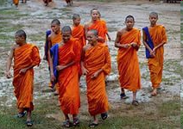
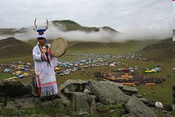
Разработка и внедрение рекомендаций с учетом этнической психологии, направленных на повышение эффективности управленческой деятельности и решения практических задач, вытекающих из нее.
Практические

Slide 9
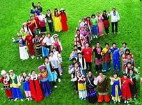

Разделы этнопсихологии
Разделы этнопсихологии
Общая этнопсихология
Психологическая этнопсихология
Психология межэтнических отношений
Прикладная этнопсихология
Сравнительно - культурная
(кросс-культурная) психология
Специальная этнопсихология

Slide 10

Связь этнопсихологии с другими науками
Философия
Социология
Культурология
Этнология
Этнография
Психология
Социальная
психология
История

Slide 11


